Slide 1


移动智能终端安全
秦中元
东南大学信息科学与工程学院

Slide 2
目录
1、移动智能终端安全概述
2、Android安全机制
3、Android漏洞
4、Android恶意代码分析

Slide 3

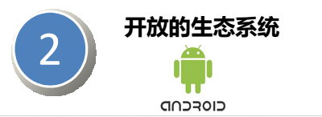

移动智能终端安全概述
移动智能终端生态系统
定义：由移动智能终端硬件、操作系统及其向外延伸的网络、应用与服务等环节构成的综合系统。
特点：以用户为根本，智能终端操作系统为核心，以移动智能终端硬件为载体，通过丰富的应用、宽带网络、向用户提供高质量的服务。
2/21
Notes:
做个调查：问大家没有手机的举手？没有智能手机的举手？安卓的举手？苹果的举手？

Slide 4
移动智能终端安全概述
终端物理安全
用户隐私的安全
操作系统及应用程序的安全
黑客攻击
手机病毒，木马…
3.移动终端自身安全

Slide 5
1终端物理安全
问题
遗失或被盗
SIM卡克隆
解决
使用追踪定位软件
PIN码/PUK码
IMEI（*#06#）
手机送修，把卡取下
3.移动终端自身安全
Notes:
丢过手机的举手？丢了以后找到手机的举手？丢了以后你会怎么办？
PIN码 Personal Identification Number
4位数字组成，一般初始密码为1234或0000,只能输错三次，如果开启，使用该SIM卡
PUK码 PIN Unblocking Key 8位十进制数字，用途就是解除PIN锁定，PUK码只有10次输入机会，10次都输错的话，SIM卡将会被永久锁死，也就是报废。
IMEI国际移动设备身份码，把此号码记下来并保存好，当你的手机被盗后就可以将此号码提供给你的服务商，他能将你丢失的手机锁住，即使别人将你原有的SIM卡换掉，此手机也不能使用。不过IMEI可以修改。

Slide 6
2用户隐私安全
隐私
电话号码簿
通话记录，短消息，上网记录
个人文档，照片，视频 等
保护
键盘锁
做好备份
使用加密软件
远程删除
网站最好不要设置自动登录
3.移动终端自身安全
Notes:
键盘锁都有哪些？
手机如何做到远程删除？

Slide 7

3移动操作系统与应用
Pwn2Own
iPhone 4
20 seconds!!
Charlie Miller
3.移动终端自身安全
Notes:
这个人是Charlie Miller，有名的黑客，对Iphone产品比较有研究，连续四次在Pwn2Own大赛上获奖。Pwn2Own黑客大赛上，他仅用了20秒就攻下了iPhone4,领取1,5000美金。

Slide 8
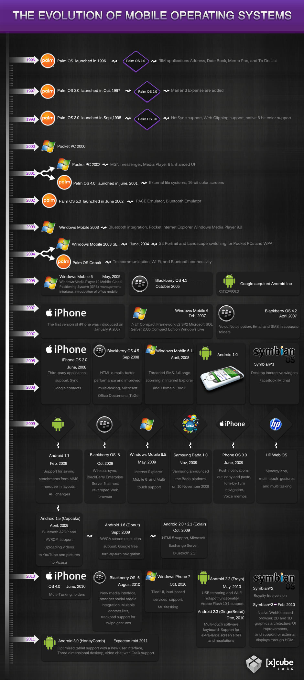
移动操作系统

Slide 9
Notes:
Palm Web OS，虎头蛇尾。当年palm的系统在智能手机、掌上电脑上还是很风光的，可时光荏苒风光不在。Palm已经被世界现排名第一的电脑制造商惠普公司收购。
BlackBerry OS，黑莓手机在国外很火，不过之前却一直没能在国内正式销售。
iPhone OS：这款操作系统随着iPhone的热卖而兴起。

Slide 10
Notes:
bada系统是三星在2010年2月发布的自主研发操作系统的手机操作系统，相对于传统的智能手机操作界面来说，Bada和“时尚”结合一起后，让人增添了不少的期待。Bada同样是基于Linux的一种开放式平台。

Slide 11
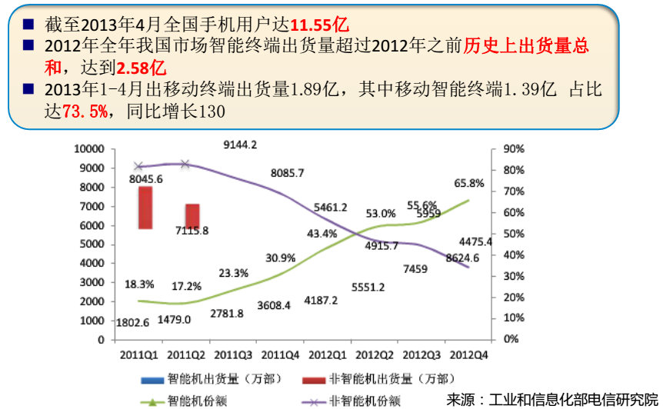
移动智能终端飞速发展
Notes:
2013年之后的数据有增无减。
2016年全球智能手机出货量为13.6亿部，国产品牌2016年出货总和达到6.29亿部，已超越三星+苹果之和的5.19亿部。但是智能手机利润的70%都被苹果拿走了。为什么？得问那些果粉了。 2016年第四季度苹果占据全球智能手机市场18%的份额，但却获得了整个产业92%的利润。

Slide 12
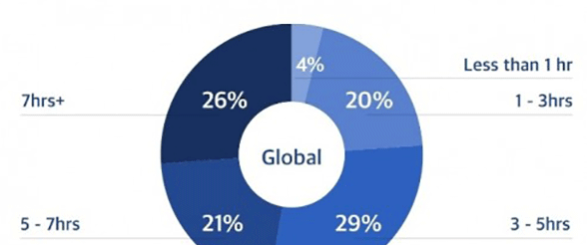
全球一半的智能手机用户每天在移动设备上花费超过5个小时！
3.移动终端自身安全

Slide 13
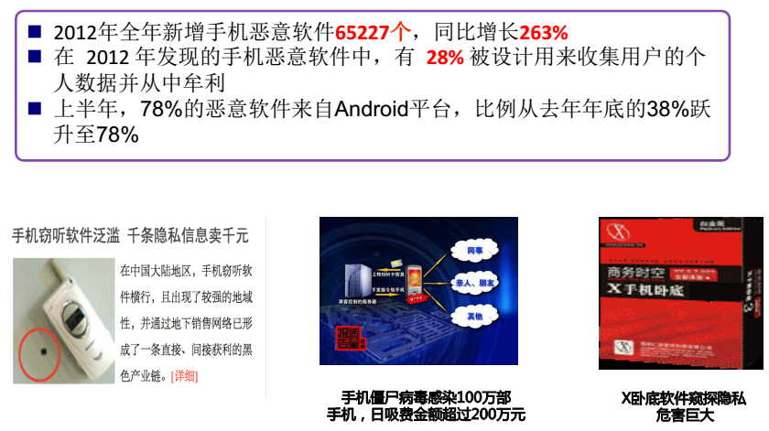
安全问题日趋凸显

Slide 14
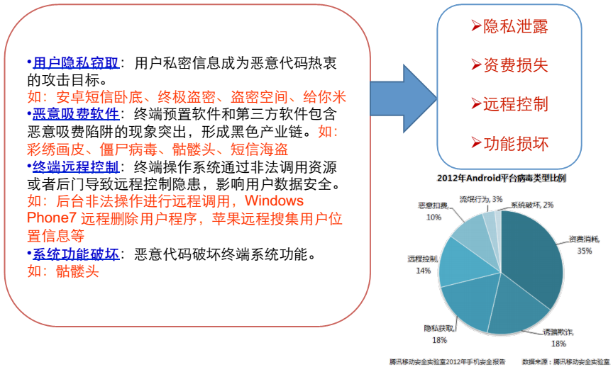
恶意应用危害大

Slide 15
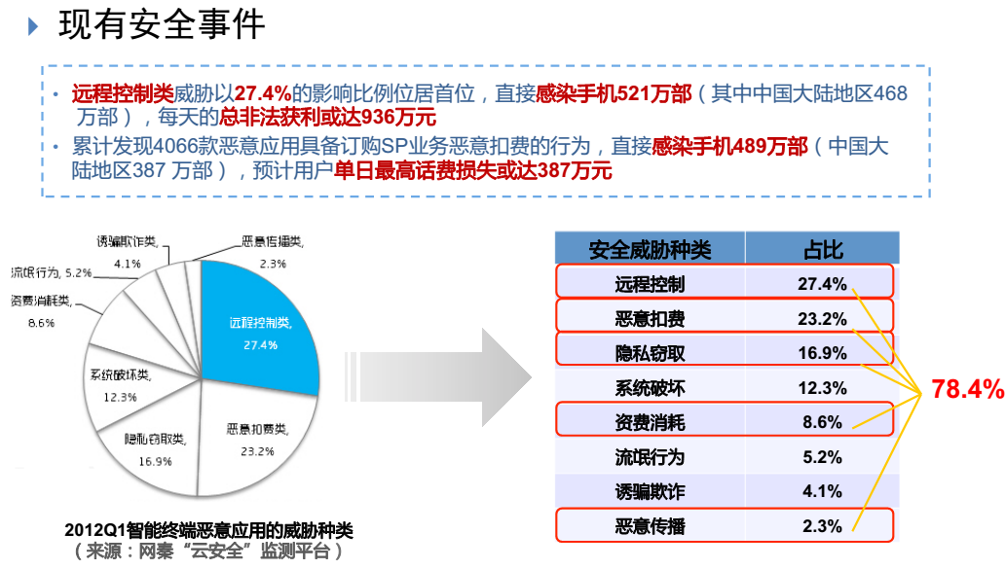
分析现有安全事件

Slide 16
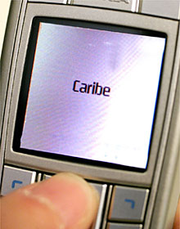
第一个手机病毒
Worm.SymbOS.Cabir
June 20, 2004
Symbian OS
Spread vector – Bluetooth
Infected file – caribe.sis
3.移动终端自身安全
Notes:
这是最早被发现的一个手机病毒，准确的讲应该是蠕虫，它感染的symbian系统的一个可执行文件caribe.sis，并通过手机上的蓝牙进行传播，被感染的手机，开机的时候总会显示Caribe，除此之外，应该没什么破坏性。

Slide 17
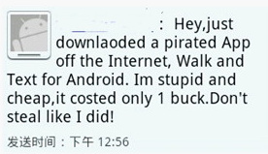


Android愚人节病毒
Android愚人节病毒
IMEI、手机号、地理位置信息等用户隐私数据，并上传到http://incoxxx.com/wat.php
向所有联系人发送下面这条愚人节短信
Walk&Text
3.移动终端自身安全
Notes:
刚才那个是第一个病毒，现在介绍一个最近的一个手机病毒，Android愚人节病毒，就发生在这个月的1号，Android手机要是感染这个病毒，它会搜集用户的IMEI，手机号，地理位置信息的用户数据，并上传到一个网站。另外，因为是愚人节嘛，它还会向通讯录里的所有联系人发送下面这条愚人节短信。这条短信是说，我刚刚从网上下了一个Android的盗版软件，我很愚蠢，大家别像我这样当一个偷盗者。
这个病毒这是通过一个叫做Walk&Text的Android应用进行感染的。
所以大家平时从其他网站下那些破解版呀，绿色版之类的软件确实应该小心。

Slide 18
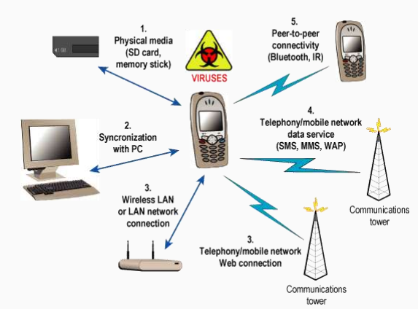
手机病毒传播途径
3.移动终端自身安全

Slide 19
智能终端安全发展方向
按照安全防护能力分级思路，制定满足市场有序健康发展需要的安全防护技术标准，是今后智能终端防护技术发展路线。
未来移动应用会涉及工业和国防等安全性更高的领域，研究芯片级安全防护体系是今后智能终端安全防护技术发展的方向。
★积极研究我国自主的智能终端芯片级安全防护体系，对我国移动互联网长远发展具有重要意义。
19/21
Notes:
国家重点研发计划“网络空间安全”重点专项是《国家中长期科学和技术发展规划纲要（2006-2020年）》所确定的国家重点专项之一。有多个项目涉及到智能终端安全。

Slide 20
目录
1、移动智能终端安全概述
2、Android安全机制
3、Android漏洞
4、Android恶意代码分析

Slide 21
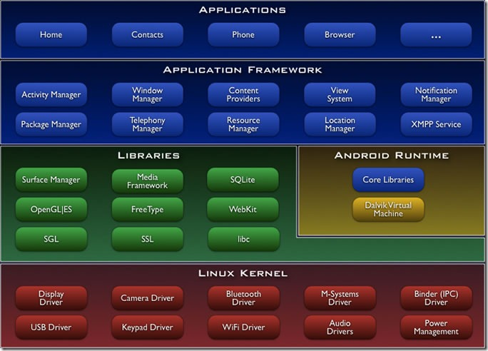
Android架构

Slide 22
Android架构
Linux Kernel（Linux内核层）：
Android 的 Linux 核心为标准的 Linux 2.6内核，并加入移动设备相关的驱动程序
显示驱动、Flash 内存驱动、照相机驱动、音频驱动、WiFi 驱动、键盘驱动、蓝牙驱动、Binder IPC 驱动、Power Management（能源管理）

Slide 23
Android架构
Libaries（系统运行库层）
运行库：以系统中间件的形式提供
Android 运行环境：Dalvik虚拟机
Dalvik 虚拟机 VS JAVA 虚拟机：它执行的不是 JAVA 标准的字节码（bytecode ）而是 Dalvik 可执行格式（.dex）中执行文件。 Java VM 是以基于栈的虚拟机，而 Dalvik 是基于寄存器的虚拟机。

Slide 24
Android架构
Application Framework（应用框架层）：
为应用程序层的开发者提供 API。

Slide 25
Android架构
Application（应用层）：
系统应用：主屏幕（Home），联系人（Contact），电话（Phone），浏览器（Browsers）等
其他应用：开发者使用应用程序框架层的 API 实现的程序。

Slide 26
Android组件模型
Activity（活动）
Activity 就是一个界面，一个应用程序由一个或者多个Activity组成
Service（服务）
运行在后台的没有可视化的用户界面的功能模块
Broadcast Receiver（广播接收器）
专注于接收广播通知信息，并做出对应处理的组件
Content Provider（内容提供器）
应用程序间数据共享的一种标准接口，以类似于URI的方法将一些特定的应用程序数据供给其它应用程序使用

Slide 27
Android权限分类
手机所有者权限
自用户购买 Android 手机后，用户不需要输入任何密码，就具有安装一般应用软件、使用应用程序等的权限；
Root 权限
Android 系统的最高权限，可以对所有系统中文件、数据进行任意操作。如果将 Android 手机进行 root 权限提升，则此后用户不需要输入任何密码，都将能以 Android root 权限来使用手机。
应用程序权限
应用程序对 Android 系统资源的访问需要有相应的访问权限，它在应用程序设计时设定，在 Android 系统中初次安装时即生效。

Slide 28
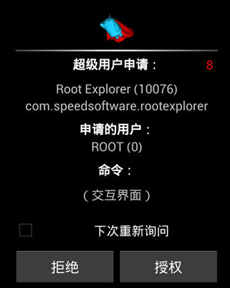
Root原理
Root的含义，即获得超级用户（superuser）权限。相当于windows的administrator。
root之所谓称之为root，是因为是使用了root用户权限，或者使用了root用户登陆。
未root时，权限管理是很严格的，很多文件都不能增删改，很多额外功能无法使用。
Root的最大标识便是当程序调用超级权限时，弹出的提示框。

Slide 29
正统的发行版linux中有一个su命令，用于普通用户提权到root。 su本来在linux里是不与其它程序关联的， 在现在的android中su是与superuser.apk关联的 也就是大家常看到的某某程序在想提权时，弹出的超级用户授权提示 只要这两个东西在系统里面，那就能让普通程序提权了。

Slide 30
如果你进行过程序开发，在root过的手机上面获得root权限的代码如下：
1: Process process = Runtime.getRuntime().exec("su");
//创建一个进程执行命令行
2: DataOutputStream os = new DataOutputStream(process.getOutputStream());
//创建数据输出流
3: ......
4: os.writeBytes("exit\n");
//执行linux命令
5: os.flush();
//清空缓冲区数据
从上面代码我们可以看到首先要运行su程序，其实root的秘密都在su程序中，默认的su程序只能root和shell可以用运行su，这个是安全的。如果把这个限制拿掉，就是root破解了！

Slide 31
Root后有什么用处？
Root后可以全面控制手机。
1、删除各种自带软件；
2、刷入第三方定制的操作系统（ROM）。刷ROM分为线刷和卡刷。线刷是利用PC机，卡刷是利用储存卡（内置或SD卡皆可）。
3、修改手机系统文件，比如修改字体，改开机动画，改游戏数据等。
Notes:
我们之前开发的应用监控软件就需要先对手机root。
自己刷机变成了砖。
修改游戏数据？Game Buster。

Slide 32
Android 应用程序权限
Android默认应用是没有任何权限去操作其他应用或系统相关特性的，应用在进行某些操作时都需要显式地去申请相应的权限。
每个应用程序的 APK 包里面都包含有一个 AndroidMainifest.xml 文件，该文件除了罗列应用程序运行时库、运行依赖关系等之外，还会详细地罗列出该应用程序所需的系统访问权限。
在应用安装的时候，package installer会检测该应用请求的权限，根据该应用的签名或者提示用户来分配相应的权限。

Slide 33
权限级别
normal：低风险权限，在安装的时候，系统会自动授予权限给 app。
dangerous：高风险权限，系统不会自动授予权限给 app，在用到的时候，会给用户提示。
signature：签名权限，将权限授给具有相同数字签名的应用程序。
signatureOrSystem：签名或系统权限，将权限授给具有相同数字签名的应用程序或系统类app，一般不推荐使用。

Slide 34
目录
1、移动智能终端安全概述
2、ANDROID安全机制
3、Android漏洞
4、Android恶意代码分析

Slide 35
3、Android漏洞
3.1 短信伪造漏洞
SMS Phishing, Smishing
3.2 通知滥用漏洞
Notification Abuse
3.3 输入法监听
Input Hack
3.4 重打包
Repackage
3.5 第三方软件漏洞

Slide 36
短信诈骗
发件人：＋8613572331876
建行提示：2012年2月21号，您的建行卡支出¥1200.00，如有疑问请与我行客服核实：400-6886058［中国建行］
发件人：95533
建行提示：2012年2月21号，您的建行卡支出¥1200.00，如有疑问请与我行客服核实：400-6886058［中国建行］

Slide 37
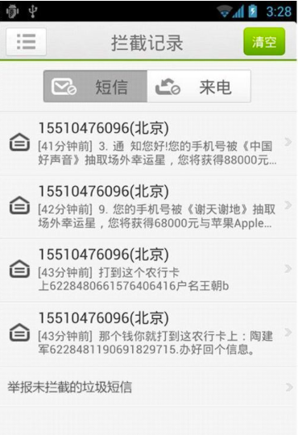
短信诈骗
识别和拦截欺诈短信的最广泛方法使用的方法是检查发件人号码
安全软件（如360手机卫士）的垃圾短信拦截功能主要依靠发件人黑名单和短信内容关键字进行过滤

Slide 38
短信诈骗
如果发件人的号码是受信任的号码呢？

Slide 39
常规的短信伪造方法
向短信数据库（content://sms/inbox）插入一条记录
ContentValues values = new ContentValues();
values.put("address", ”95533");
values.put("type", "1");
values.put("read", "0");
values.put(“body”, “这是一条伪造短信");
values.put("date", new Date().getTime());
values.put("person", null);
Uri uri = this.getApplicationContext().getContentResolver()
.insert(Uri.parse("content://sms/inbox"), values);

Slide 40
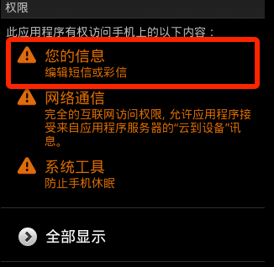
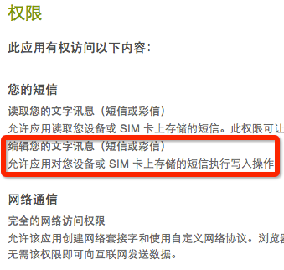
常规的短信伪造方法
但是这种方法存在一个问题…
需要声明android.permission.WRITE_SMS
安装时系统会提示用户程序具有编辑短信的权限
可能会被安全防护软件判定为危险程序

Slide 41
Android smishing 漏洞
发现时间：2012年11月，由Xuxian Jiang（NCSU）发现
影响范围：Android4.2版本以下的Android系统
漏洞描述：允许不具有WRITE_SMS的程序进行短信伪造
http://www.csc.ncsu.edu/faculty/jiang/smishing.html

Slide 42
漏洞原理
出现该漏洞的原因是Android系统的com.android.mms.transaction.SmsReceiverService系统服务未判断启动服务的调用者，攻击者可以通过该应用发送伪装短信到用户收件箱。

Slide 43
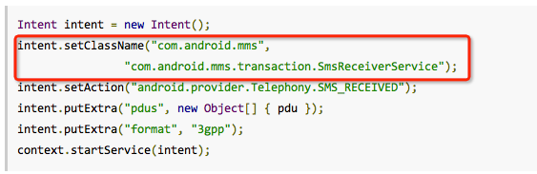
漏洞分析
POC代码：

Slide 44
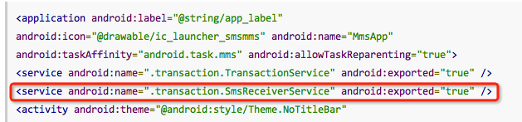
漏洞分析
com.android.mms的AndroidManifest.xml
SmsReceiverService被导出的时候没有使用permission声明（signature或signatureOrSystem或Dangerous），在代码中也没有显式调用checkPermission，这违反了android开发规范，使得组件暴露导致权限绕过（permission redelegation）

Slide 45
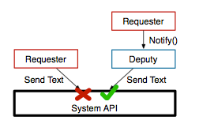
Permission redelegation
很多第三方软件也存在大量permission redelegation漏洞，例如：
小米MIUI错误报告程序（ bugreport）：可以被任意程序调用，并将结果保存至/sdcard/MIUI/debug_log/bugreport--.log文件中，该log文件可以被任意第三方应用软件读取

Slide 46
3、Android漏洞
3.1 短信伪造漏洞
SMS Phishing, Smishing
3.2 通知滥用漏洞
Notification Abuse
3.3 输入法监听
Input Hack
3.4 重打包
Repackage
3.5 第三方软件漏洞

Slide 47
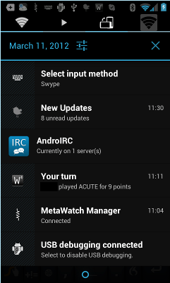
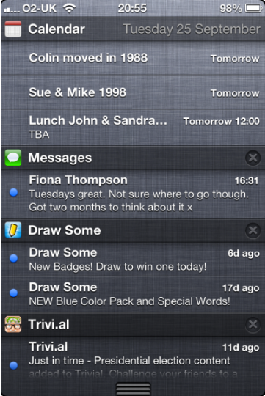
Android通知 vs iOS通知

Slide 48
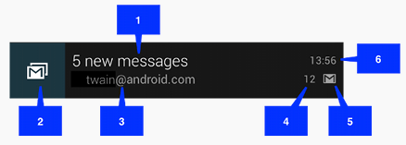
Android通知
通知标题（Title）
大图标
通知内容（Text）
其他信息（Info）
小图标
通知时间

Slide 49
通知滥用
Android系统在显示通知消息的时候并不指明该通知是由哪个应用发出的
用户通常通过通知消息中的图标和内容来想当然地判定通知消息的发起者
恶意程序可以通过模仿正常应用的通知消息来误导用户，从而发起钓鱼等攻击

Slide 50
3、Android漏洞
3.1 短信伪造漏洞
SMS Phishing, Smishing
3.2 通知滥用漏洞
Notification Abuse
3.3 输入法监听
Input Hack
3.4 重打包
Repackage
3.5 第三方软件漏洞

Slide 51
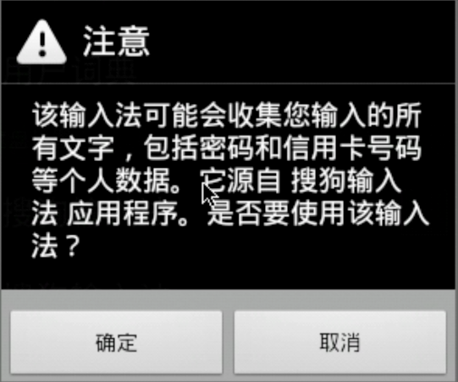
Android输入法
Android系统在启动第三方输入法的时候会弹出如图所示的警告框
iOS系统不允许安装使用第三方输入法
为什么？

Slide 52
Android输入法机制
所有的输入法应用都需要继承特定的service。Android平台的输入法框架为输入法应用定义了一个基类InputMethodService。InputMethodService提供了一个输入法的标准实现。定义了输入法生命周期内的重要函数，提供给开发人员进行相应的处理。
当用户触发输入法显示的时候（客户端控件获得焦点），InputMethodService启动。首先调用onCreate() 函数，该函数在输入法第一次启动的时候调用，适合用来做一些初始化的设置，与其他service相同；
调用onCreateInputView()函数，在该函数中创建KeyboardView并返回；
调用onCreateCandidatesView()函数，在该函数中创建候选区实现并返回；
调用onStartInputView()函数来开始输入内容，
输入结束后调用onFinishInput()函数来结束当前的输入，
如果移动到下一个输入框则重复调用onStartInputView和onFinishInput函数；
在输入法关闭的时候调用onDestroy()函数。

Slide 53
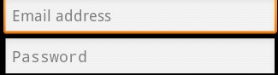
Android输入法机制
在InputMethodService中，有几个值得注意的方法或类
getCurrentInputEditorInfo() 可以获得当前编辑框的一组对象属性EditorInfo，
有如下的关键属性
EditorInfo .hintText：编辑框的默认值，如图所示，
其中Password和Email address 即为编辑框的默认值
EditorInfo .packageName：所属的apk的包名，
例如手机qq中的所有编辑框的packageName都是com.tencent.qq
getCurrentInputConnection()这个方法可以获得当前的编辑框的一个InputConnection对象，而这个对象则有多个强大的方法可以调用
commitText(CharSequence text, int newCursorPosition)，用来向编辑框写入值

Slide 54
输入法监听
可以自己实现一个输入法，在输入每一个字符的时候记录，最后在onFinishInput方法处把输入框的值发送到特定服务器
或者利用重打包的方法修改一个现有的输入法（例如搜狗），在commitText和onFinishInput处插入恶意代码，将输入的内容通过自定义的监听类发送到特定服务器

Slide 55
3、Android漏洞
3.1 短信伪造漏洞
SMS Phishing, Smishing
3.2 通知滥用漏洞
Notification Abuse
3.3 输入法监听
Input Hack
3.4 重打包
Repackage
3.5 第三方软件漏洞

Slide 56
恶意代码的传播：重打包
将MainActivity替换为恶意activity
AndroidManifest.xml
Malicious Class
MainActivity
Original Class
启动activity

Slide 57
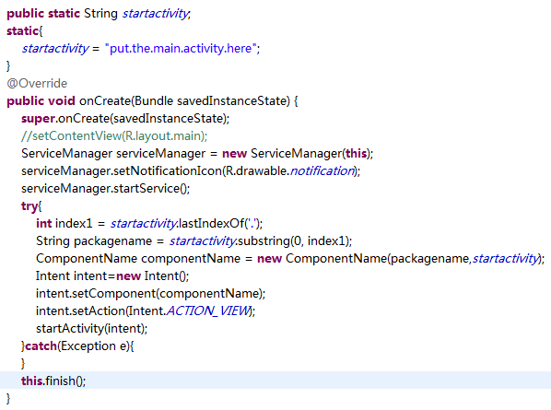
重打包 Repackage
1. 准备要注入的木马程序
1. Write a malware
原app的main activity，稍后我们会对其进行修改
启动恶意服务
启动原程序的main activity
结束自身activity

Slide 58
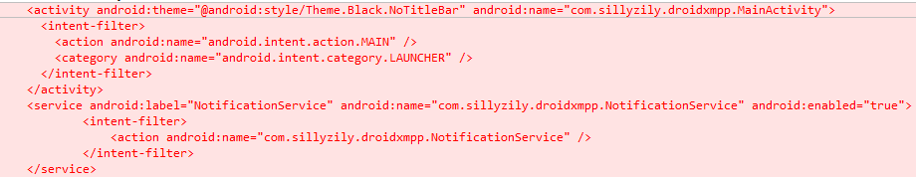
重打包 Repackage
2. 反编译原app, 修改其AndroidManifest.xml
a) Remove the “android.intent.action.MAIN” attribute of the original main activity
b) Add malware’s main activity with “NoTitleBar” and “android.intent.action.Main” attributes, add necessary services, receivers, etc.
c) Add necessary permissions

Slide 59
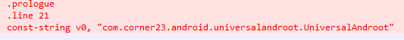
重打包 Repackage
3. 反编译恶意代码的APK，将其smali和资源文件拷贝到原APK的反编译目录中
4. 修改恶意代码Main Activity类的smali代码，将 “startactivity”变量设置为原app的main activity
5. Repackage and Sign

Slide 60
3、Android漏洞
3.1 短信伪造漏洞
SMS Phishing, Smishing
3.2 通知滥用漏洞
Notification Abuse
3.3 输入法监听
Input Hack
3.4 重打包
Repackage
3.5 第三方软件漏洞

Slide 61
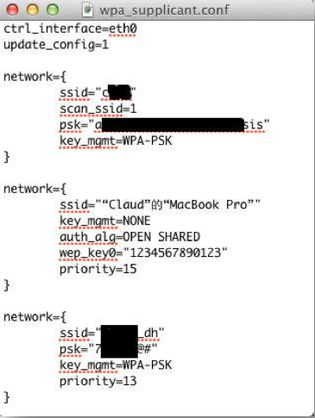
外部数据存储导致数据泄漏
小米MIUI 备份程序用户数据泄漏
漏洞编号 WooYun-2012-08187
在MIUI中，用户通过备份程序（Backup.apk）将个人数据、应用程序和应用数据保存在本地，以便升级或刷机以后恢复。该应用将备份内容以明文方式保存在SD卡上。

Slide 62
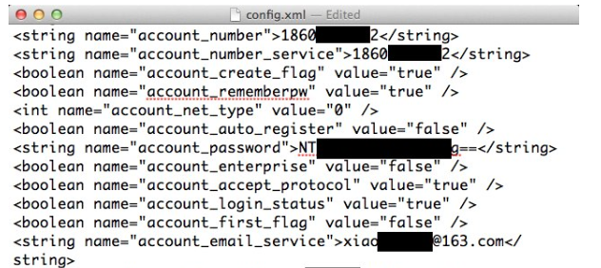
内部数据存储导致数据泄漏
网易手机邮Android客户端 帐户密码明文存储
漏洞编号：WooYun-2012-10060
在/data/data/com.netease.rpmms/shared_prefs/config.xml明文保存如下数据： 1. 账号；2. 密码的base64编码值；3. 手机号

Slide 63
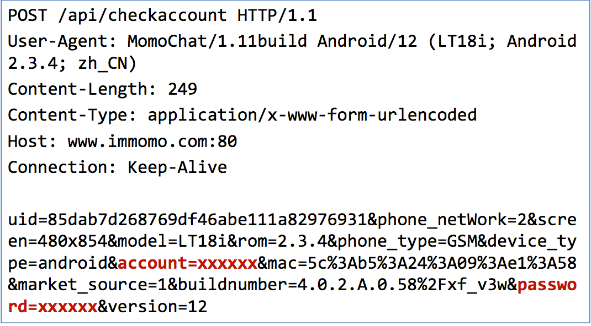
传输问题导致数据泄露
陌陌 登陆数据明文传输
漏洞编号：WooYun-2012-05088

Slide 64
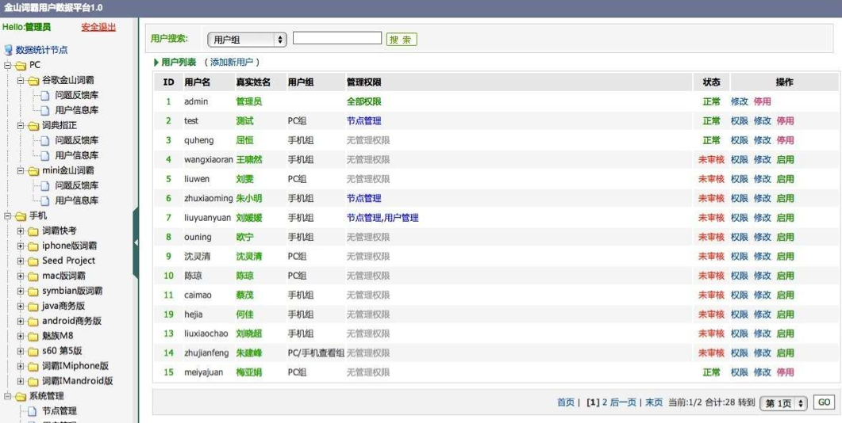
数据验证导致服务端注入
金山词霸：手机客户端Feedback XSS漏洞注入管理员后台
漏洞编号WooYun-2012-10989

Slide 65
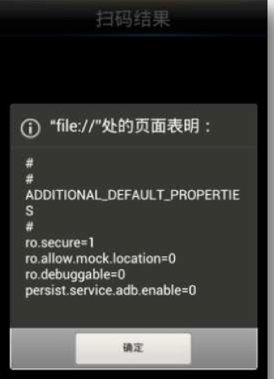
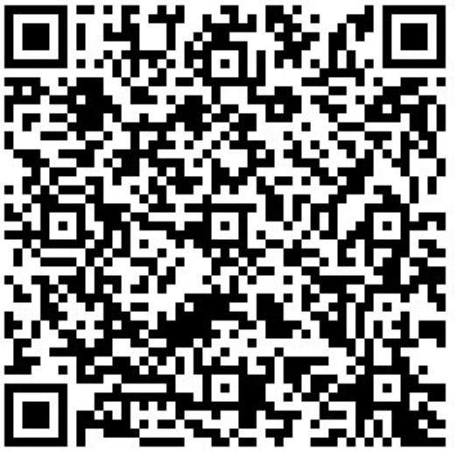
数据验证问题导致客户端注入
利用恶意二维码攻击快拍
漏洞编号 WooYun-2012-09145
识别出来的二维码以html形式展示，可以执行html和JS脚本，用以读取本地文件和XSS跨站脚本攻击
<script>
x=new XMLHttpRequest();
……
x.open(“GET”,file://////default.prop,false);
Alert(x.responseText);
</script>

Slide 66
目录
1、移动智能终端安全概述
2、ANDROID安全机制
3、Android漏洞
4、Android恶意代码分析

